Slide 1
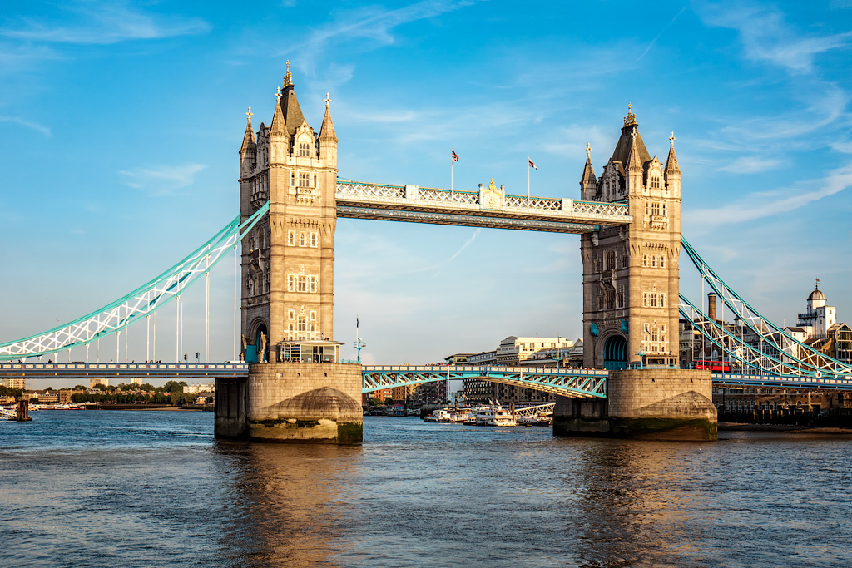
Повторение по теме: «Страны изучаемого языка»

Slide 2
Classwork. Пройти по ссылке и повторить слова модуля 8,стр.142
https://quizlet.com/ru/502639281/spotlight-11-module-8b-flash-cards/

Slide 3
Inversion.
Инверсия - это нарушение обычного порядка слов в предложении для эмоционального выделения важной информации. Инверсия придает нашей речи более формальный оттенок, именно поэтому при написании различных эссе она сразу же обратит на себя внимание и будет по достоинству оценена проверяющим. Но, как и любую другую грамматическую конструкцию, не стоит использовать инверсию, не разобравшись как следует в этом непростом явлении.

Slide 4
Инверсия и наречия места.
Если наше предложение начинается с наречия места, то глагол ставится перед подлежащим, то есть появляется инверсия. В таком виде она чаще встречается в литературной речи, особенно в различных описаниях.
On the tree sat an unusual bird. – На дереве сидела необычная птица.
Directly in front of them stood a beautiful castle. – Прямо перед ними стоял красивый замок.

Slide 5
Инверсия и отрицательные наречия
Если вы видите перед собой отрицательное наречие, значит, за ним будет следовать инверсия. Формула образования выглядит таким образом:
Наречие + вспомогательный глагол + подлежащее + остальные члены предложения

Slide 6
Never have I worked so hard in my life.
Никогда в своей жизни я так усердно не работал.
No sooner had Matt started work than he resigned.
Не успел Мэтт приступить к работе, как ушел в отставку.

Slide 7
Наречия с частицей not.
С этими наречиями инверсия чаще встречается во второй части предложения.
Not until I see it with my own eyes will I believe him. – Пока я не увижу это собственными глазами, я не поверю.
Not since I met him was I so happy. – Пока я не встретила его, не была я так счастлива.

Slide 8
Наречия с only.
С наречиями этой группы инверсия может находиться как в главном, так и в придаточном предложении. Если придаточное начинается с only, то инверсия идет в главном предложении.
Only later did I realize how important it had been. – Только потом я понял, насколько это было важно.
Only then did I remember that I had forgotten to feed my cat. – Только потом я вспомнила, что забыла покормить кошку.
Only when I read the book did I realize why it was so special. – Только когда я прочитал эту книгу, я осознал почему она такая особенная.

Slide 9
Наречия частоты действия (hardly/barely/scarcely – едва ли, never – никогда, rarely/seldom – редко, no sooner … than – не успел … как).
Инверсия следует сразу после наречия.
Never ( before) have I seen such a beautiful child. – Никогда я не видел такого прекрасного ребенка.
Hardly ever does she come in time. – Редко она приходит вовремя.
Barely have we agreed with him. – Едва ли мы с ним согласились.
No sooner had they entered the gift shop than the excursion began. – Не успели они войти в сувенирную лавку, как началась экскурсия.

Slide 10
Наречие little с отрицательным значением.
Употребляется с глаголами осмысления ( realize, know, suspect…)
Инверсия будет идти сразу после наречия.
Little do they know how lucky they are to have such a good friend. – Плохо они понимают, как им повезло иметь такого хорошего друга.
Little did I suspect that he would leave his job one day. – Я и не подозревала, что когда-то он бросит работу.

Slide 11
Другие наречные выражения (at no time / in no way / on no account – никогда, никоим образом, ни в коем случае, under/in no circumstances – ни при каких обстоятельствах).
Инверсия следует сразу за наречием.
At no time did she complain about her problems. – Никогда/ Ни разу она не жаловалась на свои проблемы.
Under no circumstances are parents allowed to leave their children alone. – Ни при каких обстоятельствах родителям не позволено оставлять детей одних.

